Slide 1
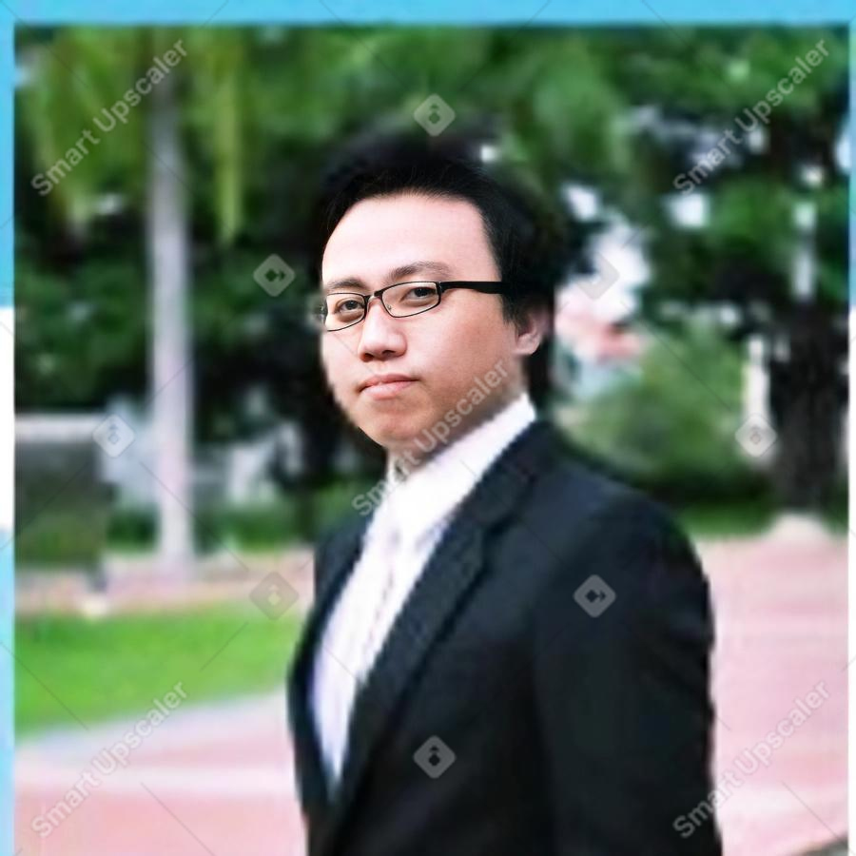

鄒嘉駿 Jacky Zou
與眾不同，全方位IT整合專家
Software is Focusing on FULLSTACK, Great at coding,DATA analysis for using the AI Tools.
Hardware with System Integration and maintenance.
求學學歷 | 含受訓
大學
開南大學 92年 企業管理學系 學士
研究所
朝陽科技大學 97年 企業管理所 碩士
自費受訓
資策會 網路工程師養成班 88期 結訓
國立中央大學 106年 通訊工程研究所 碩士專班
解決問題優勢
具備軟硬體實戰經驗
系統整合商的背景
軟體開發商的實力
札實的機房管理經驗
企業入口網站整合開發(EIP系統)
專案控管能力
企業虛擬化整合維運
透過AI工具輔助工作加速達成任務目標
工作經歷
硬實力
軟硬體專業技能以及考取多項國際證照
軟實力
專案控管與團隊合作並具有解決問題的能力
專案實績
從2012年開始，已處理多達25項專案並完成主管交付之任務
自我提升研究
AI前瞻未來實力
強化自身並輔以AI工具達到快速解決問題能力

Slide 2
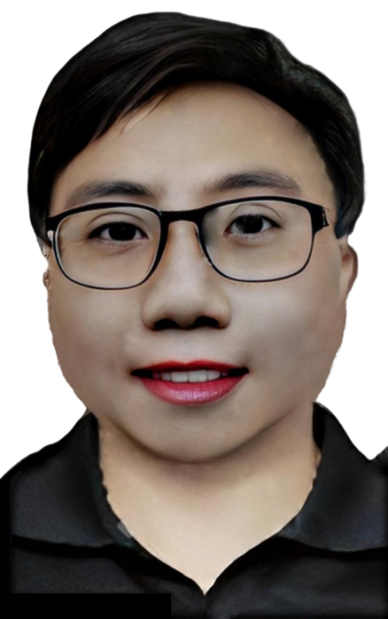
鄒嘉駿 Jacky Zou
與眾不同，全方位IT整合專家
硬實力 | 代表作
資訊機房虛擬化整合與維運
福保化學 2013年 Hyper-V VM整合
新生醫專 2017年 Vmware虛擬化整合
羅鐵機械 2021年 Vmware虛擬化整合
EIP企業入口網站自有開發
羅鐵機械 2022年自有開發整合內部ERP系統成功導入
系統整合商的背景
軟體開發商的實力
= 跨界AI人工智慧 專才
技能
電腦系統軟硬體整合
PHP & MSSQL
具備能力
網路環境優化提升
數位廣告行銷推廣
電腦系統軟硬體整合
內部資安管理管控
專案控管能力
證照
ERP程式開發
微軟MCITP
790
網站開發
Google數位學程
ISO稽核訓練
TOEIC
https://jackyzou.wordpress.com/
jackycj0830@gmail.com
0978-163-780 (AM0900-PM2100)

